Slide 1

ESU Command Station
ECoS
Partie 2

Slide 2
Introduction
Rappel
Atelier Mise à jour ECoS
Atelier TCO
En voiture
Atelier création image loco

Slide 3
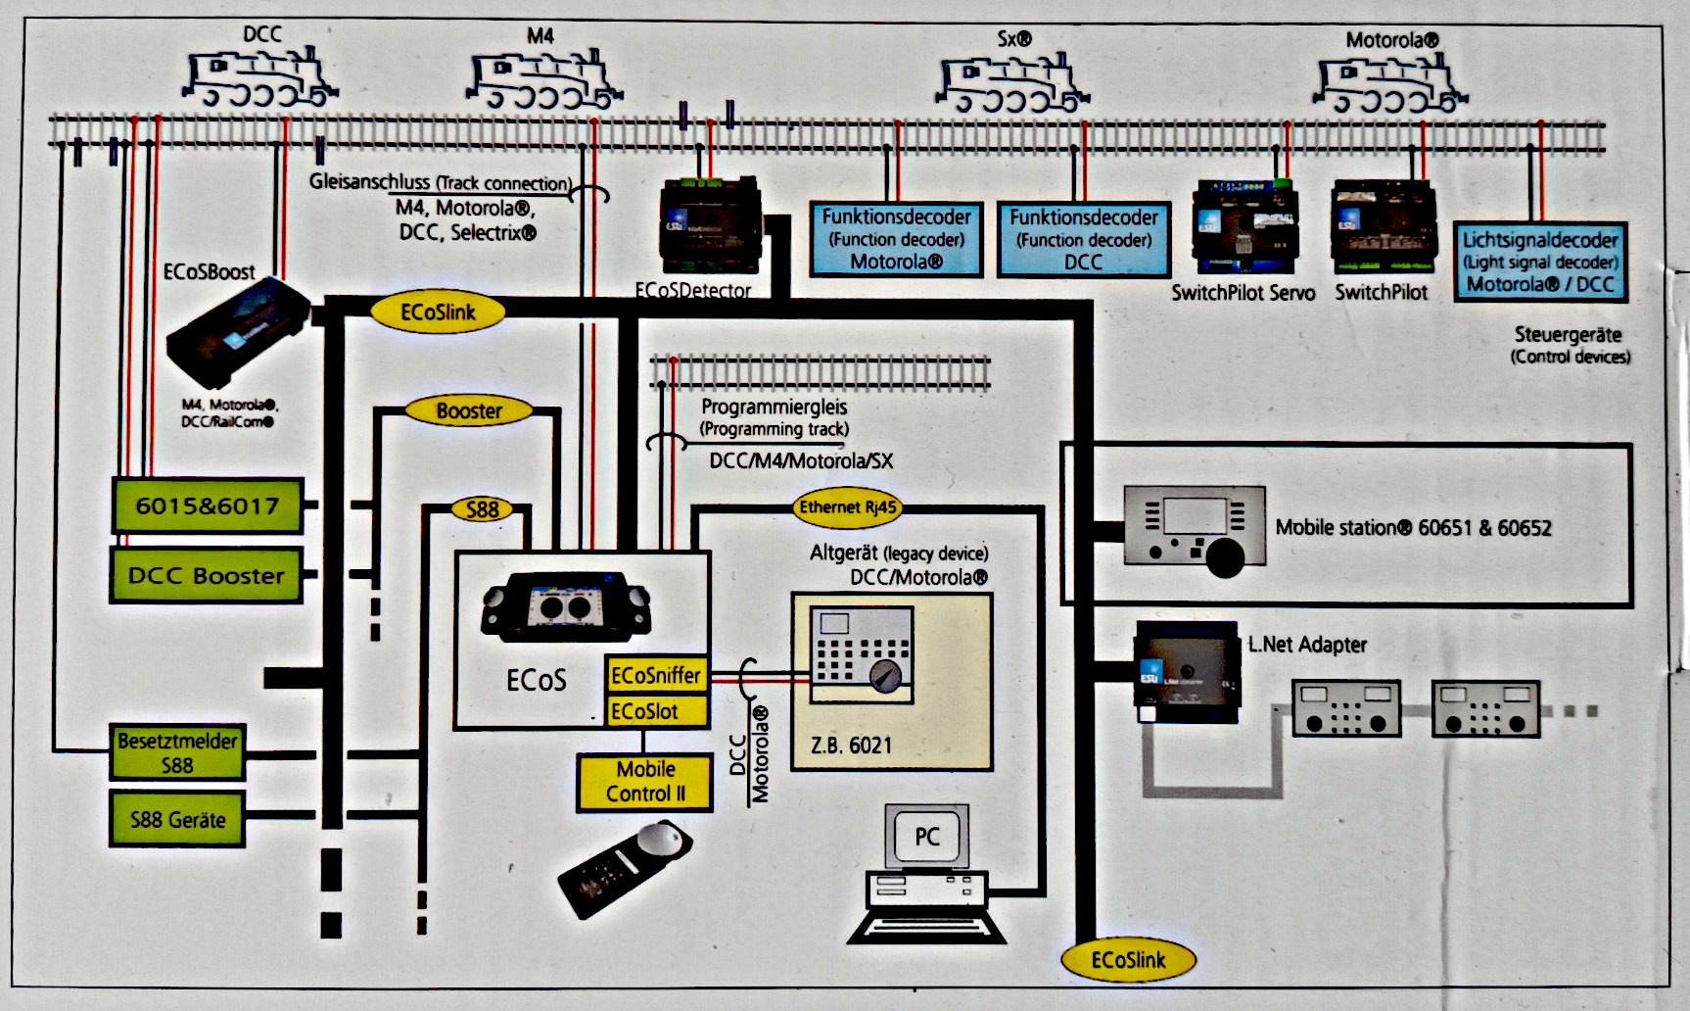
RAPPEL
ECoS

Slide 4
RAPPEL
ECoS

Slide 5
i) LCD Ecran tactile
RAPPEL
f) Rangement pour le stylet
j) Stylet
k) Sélection des locomotives
c)
k)
a)-f)Touches de fonction (LED on/off)
c) Un joystick à 4 directions et click au centre. (navigation menus, sélection Locos, sifflet Loco)
e) Touche « Go »
(Mise sous tension)
b)-g) Régulateurs avec fonction de changement de direction.
ECoS
d) Touche « Stop » (hors tension. arrêt ECoS

Slide 6
RAPPEL
Trois connecteurs Mini-DIN à 7 broches (régulateurs, boosters, décodeurs de rétrosignalisation, etc.)
Connecteur Mini-DIN à 7 broches connexion de modules d’extension ECoSlink (jusqu’à 100 m de longueur totale)
Connexions
Connecteur RJ45, Ethernet 10MBit
Connecteur pour l’alimentation de l’ECoS. (Alim 90VA)
Connecteur à 6 broches pour brancher des modules de rétro-signalisation compatibles Märklin® s88. (Jusqu'à 32 modules possibles)
Connecteurs à 2 pôles pour une voie
Connecteur pour applications futures (inutilisé)
Connecteur à 5 broches pour connecter des boosters compatibles DCC ou Märklin® 6017
Connecteur à 2 broches pour connecter un système digital existant
ECoS

Slide 7
RAPPEL
a) Nom de la locomotive sélectionnée
b) Symbole de la locomotive sélectionnée
c) Tachymètre : affiche la vitesse momentanée de la locomotive.
d) Indicateur de crans de vitesse : affiche les crans de vitesse de la machine.
e) Indication du sens de marche « Avant » .
f) Indication du sens de marche « Arrière ».
g) Bouton de choix de locomotive : ouvre le menu ''Sélection de locomotive‘’.
Autre possibilité : appuyer sur la touche '' k) Sélection des locomotives.
h) Menu locomotives : vous pouvez créer, modifier, supprimer de nouvelles locomotives et tractions multiples ou attribuer une locomotive à un service de navettes.
i) Symboles des touches de fonction, En fonction du format de données et de la programmation, vous pouvez commander jusqu'à 20 fonctions. Effleurez le symbole pour activer/désactiver la fonction correspondante.
ECoS

Slide 8
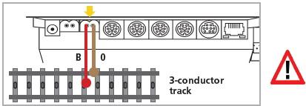
RAPPEL
Connexion d’une voie à deux rails.
La connexion se fait comme indiqué sur l'illustration. La polarité est sans importance pour une exploitation en 2-rails (DCC, Selectrix®).
Connexion d’une voie à trois rails (Märklin®).
La connexion se fait comme indiqué sur l'illustration. La polarité doit être respectée.
Si vos locomotives récentes au format Motorola® fonctionnent mais pas vos décodeurs k83 pour accessoires ni vos anciennes locomotives Märklin®, il est probable que la polarité a été inversée.
ECoS

Slide 9
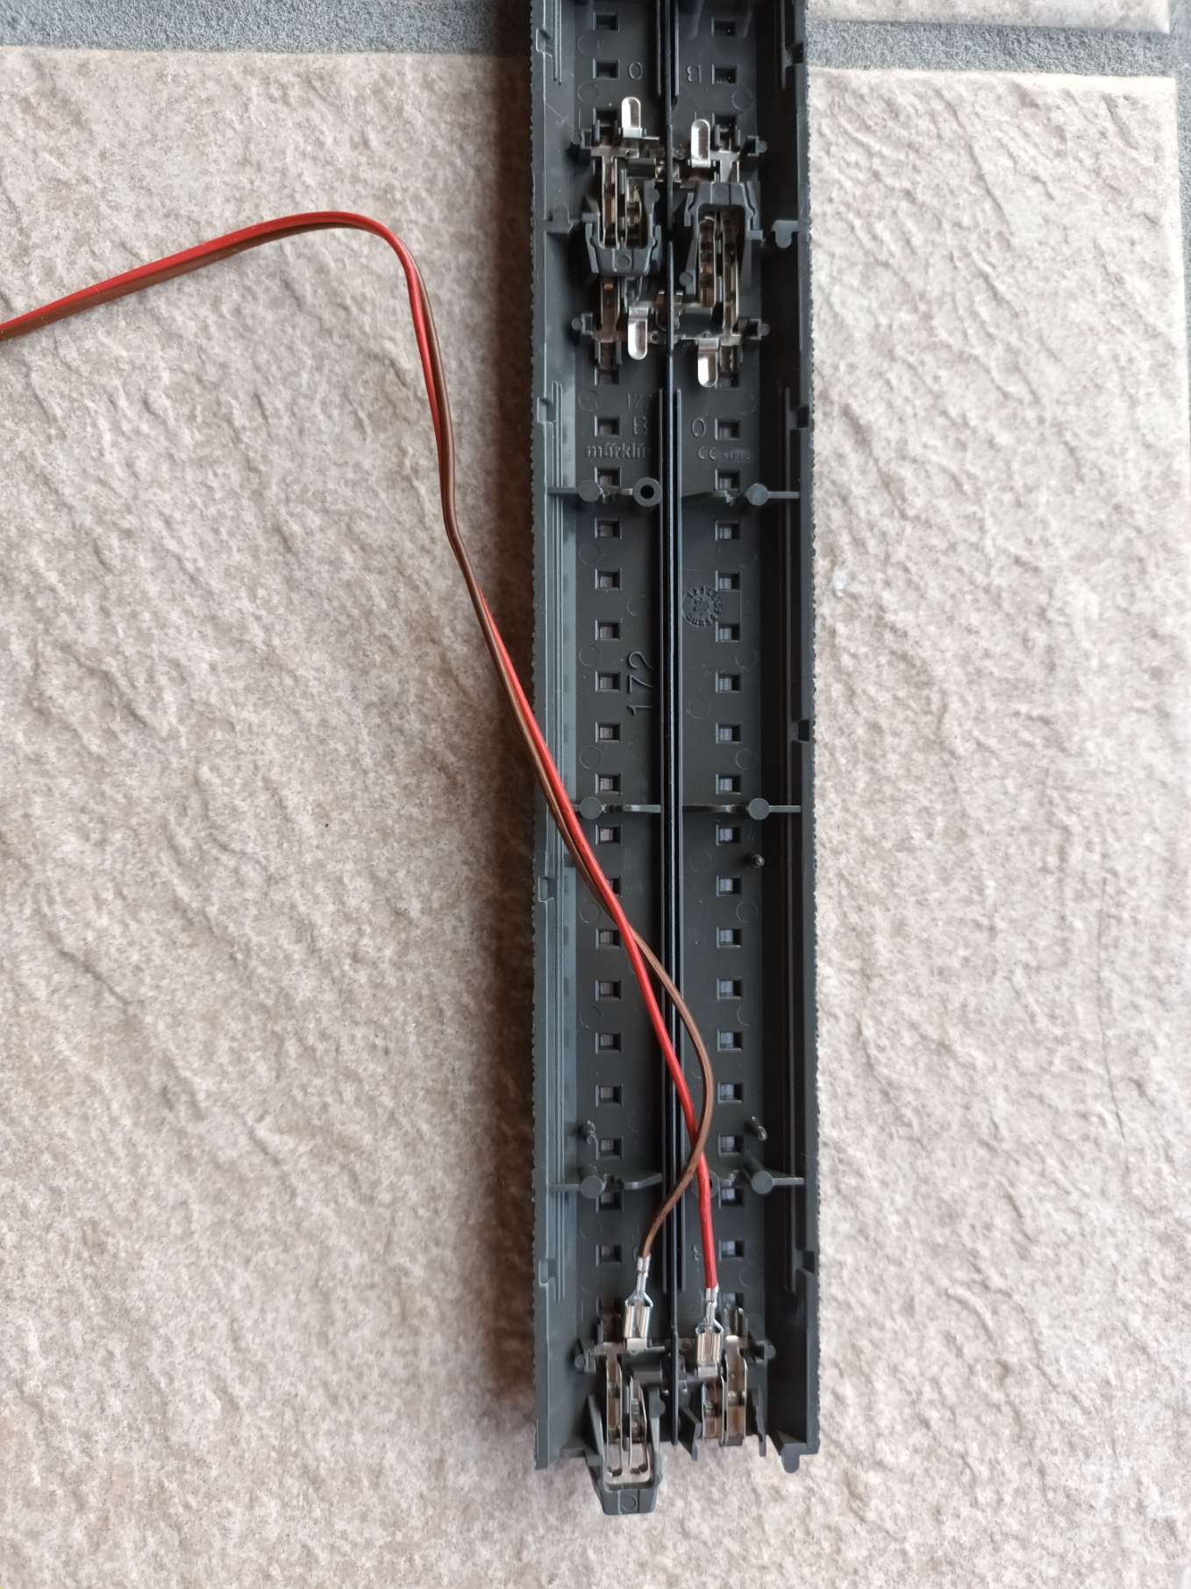
RAPPEL
B
O
Pour la voie C, Märklin® propose sous la référence 74040, un câble de connexion qui convient
ECoS

Slide 10
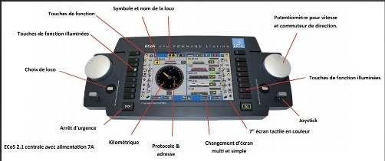
Ecran tactile
ECoS

Slide 11
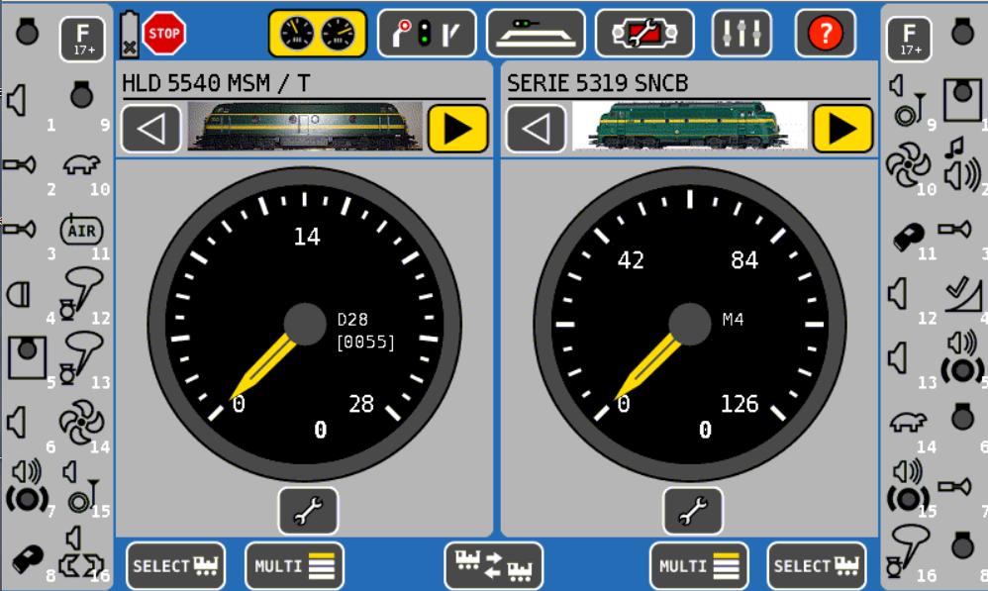

Etat batterie
RAPPEL
Arrêt d’urgence
Mode conduite
Tableau d’accessoires
TCO
Menu configuration
Paramètres
Aide
ECoS

Slide 12
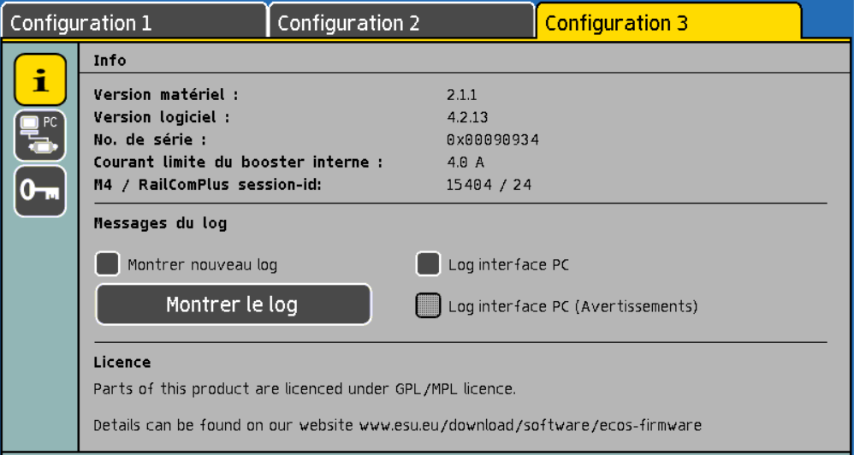
RAPPEL
ECoS

Slide 13
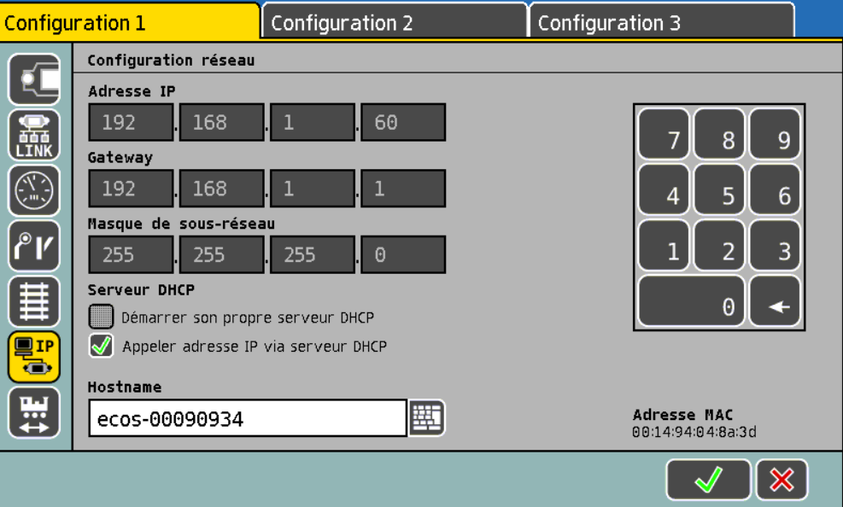
RAPPEL
Attention, si la case à cocher « Appeler adresse IP via serveur DHCP » est active, l’adresse de référence peut changer en cas de connexion sur un autre routeur.
Par exemple si vous devez prendre votre station centrale au club et la connectez sur le routeur, l’adresse d’origine sera changée. Donc, dès que l’adresse est configurée à la maison, décochez la case pour éviter toute modification
ECoS

Slide 14
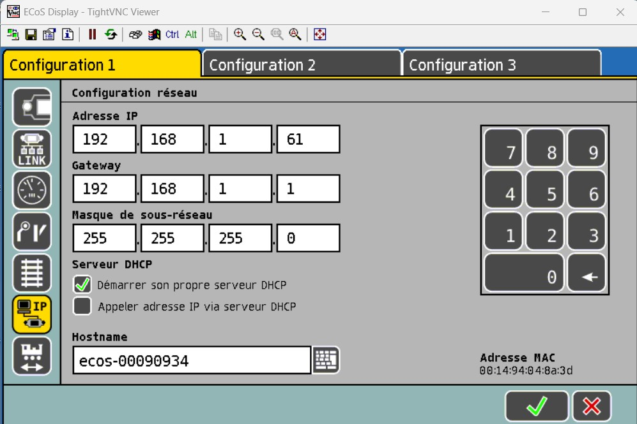
RAPPEL
Attention, si la case à cocher « Appeler adresse IP via serveur DHCP » est active, l’adresse de référence peut changer en cas de connexion sur un autre routeur.
Par exemple si vous devez prendre votre station centrale au club et la connectez sur le routeur, l’adresse d’origine sera changée. Donc, dès que l’adresse est configurée à la maison, décochez la case pour éviter toute modification
ECoS

Slide 15
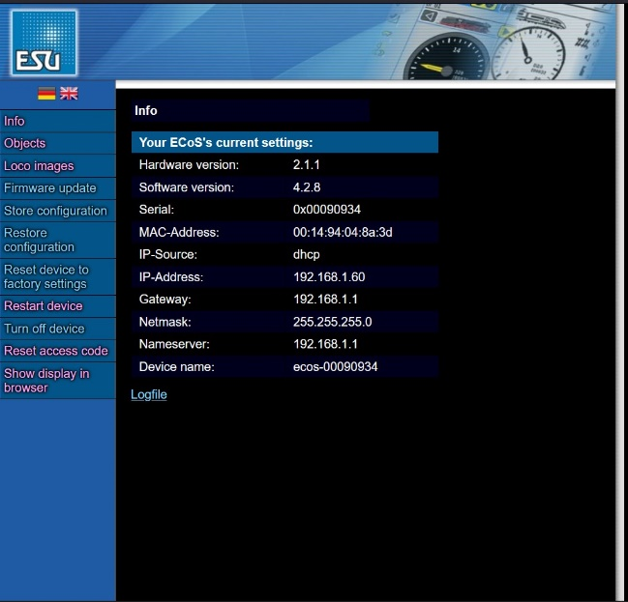
Mise à jour ECoS
Sur la page Info, vous pouvez afficher les informations concernant la configuration actuelle,
Le Soft installé n’est peut-être pas la dernière version existante,
Pour vérifier, il suffit d’accéder au site de ESU :
https://www.esu.eu et à votre espace myesu en entrant votre identifiant et mot de passe.
ECoS

Slide 16
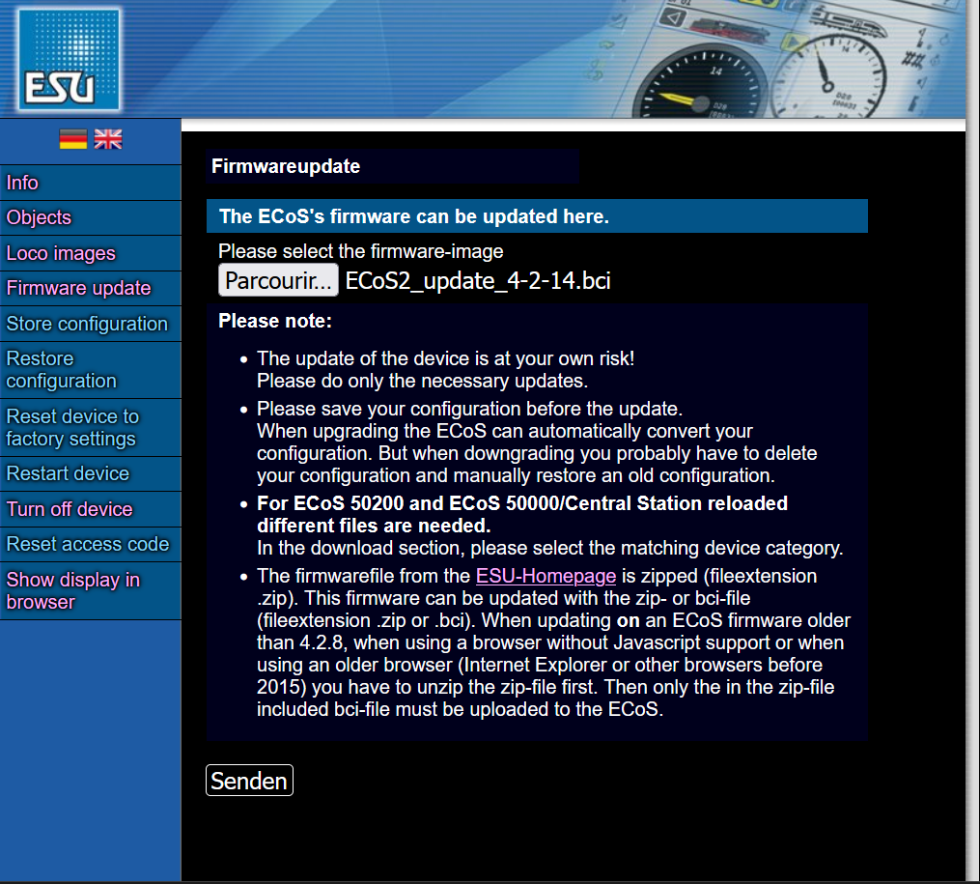
Mise à jour ECoS
Une fois le ,zip sauvé sur votre disque dur et décompressé, vous pouvez aller chercher le fichier ,bci,
Appuyez sur le bouton « Senden »
ECoS

Slide 17
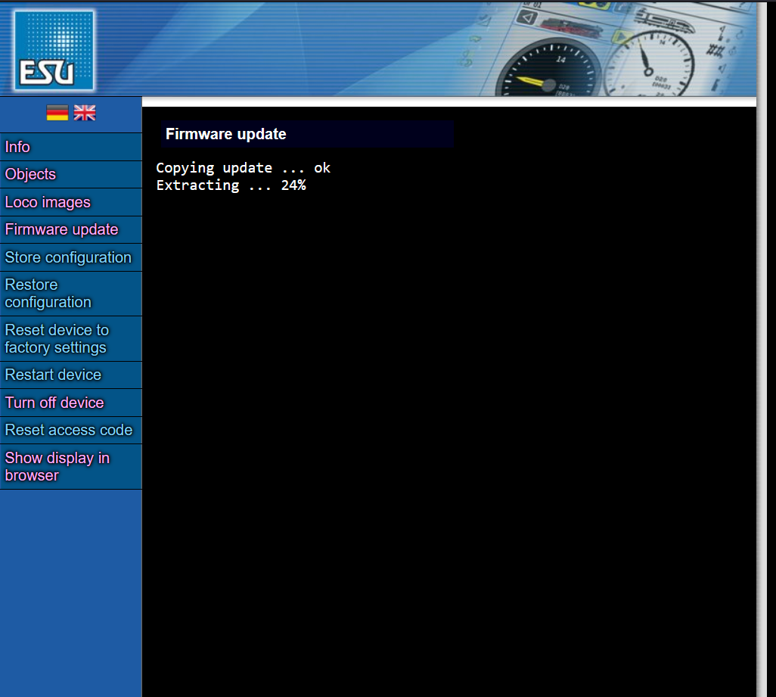
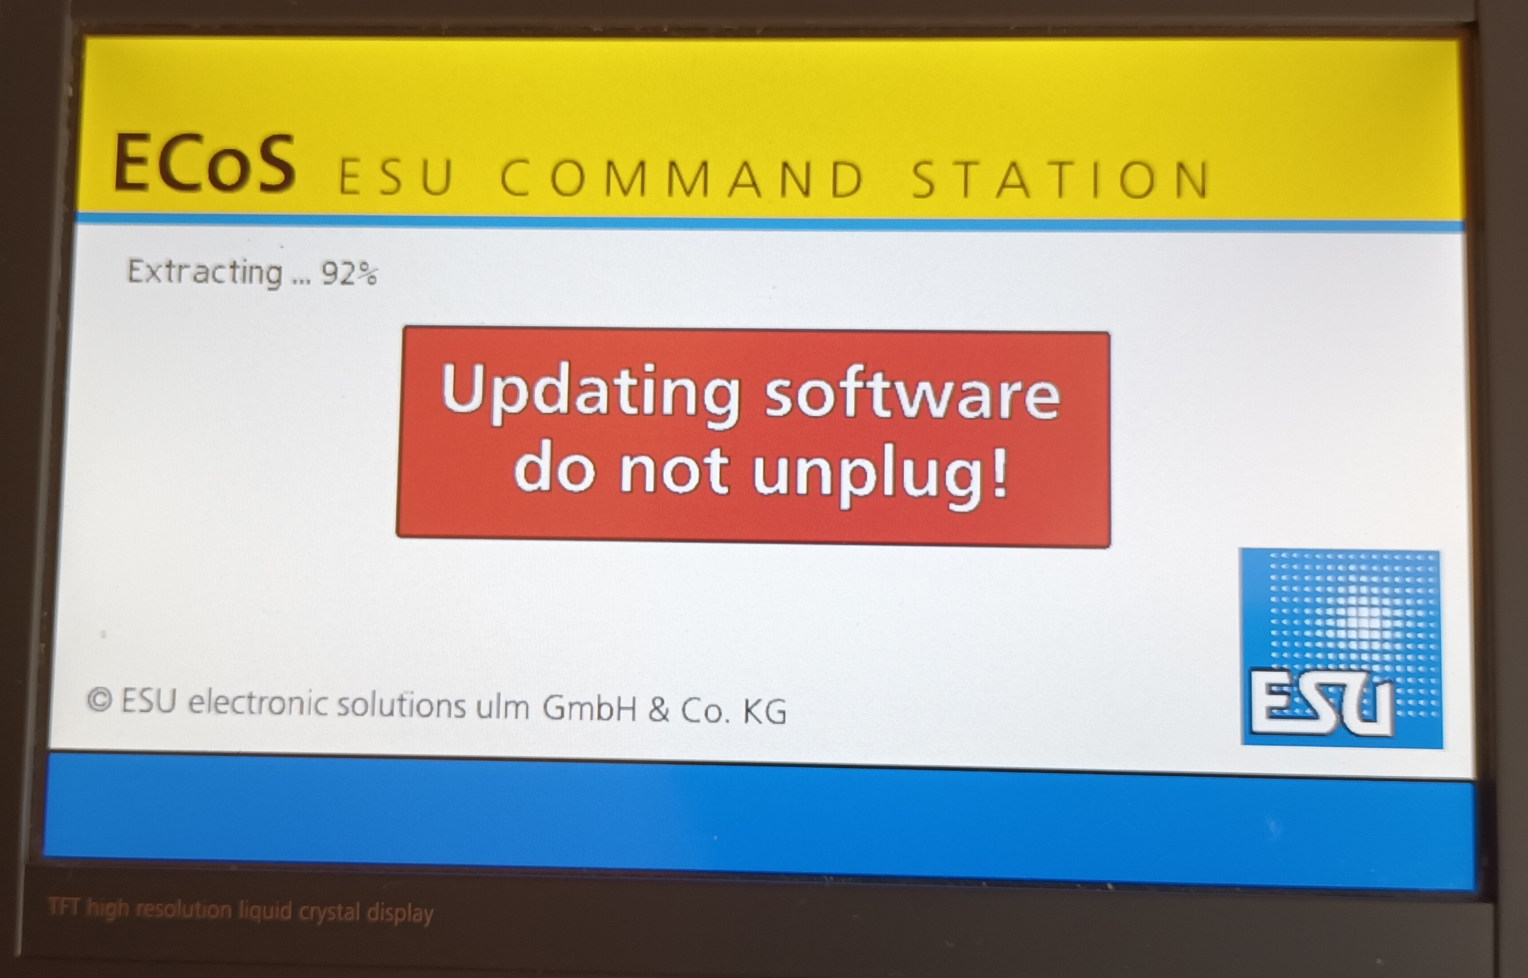
Mise à jour ECoS
Ecran tactile
ECoS

Slide 18
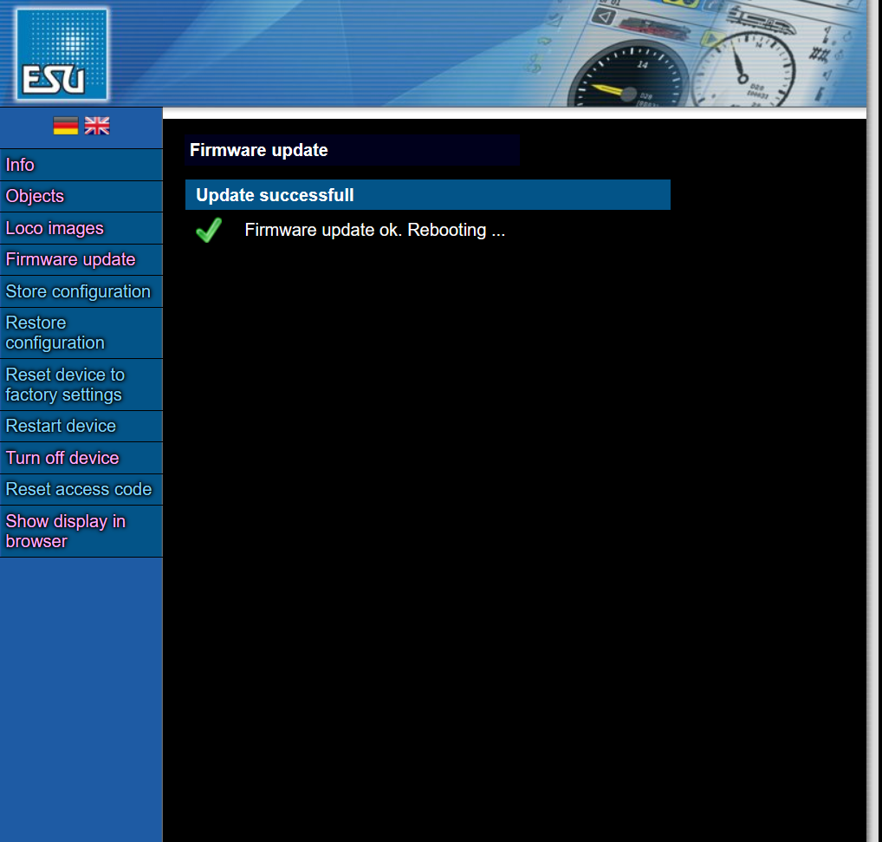
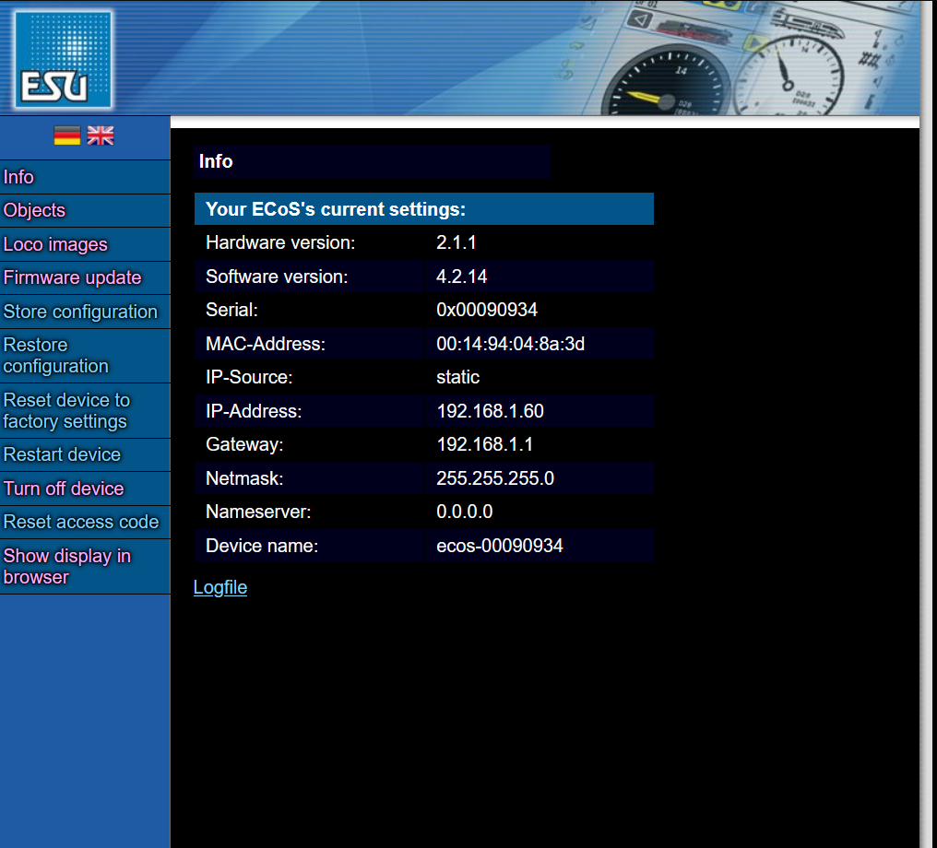
Mise à jour ECoS
ECoS

Slide 19
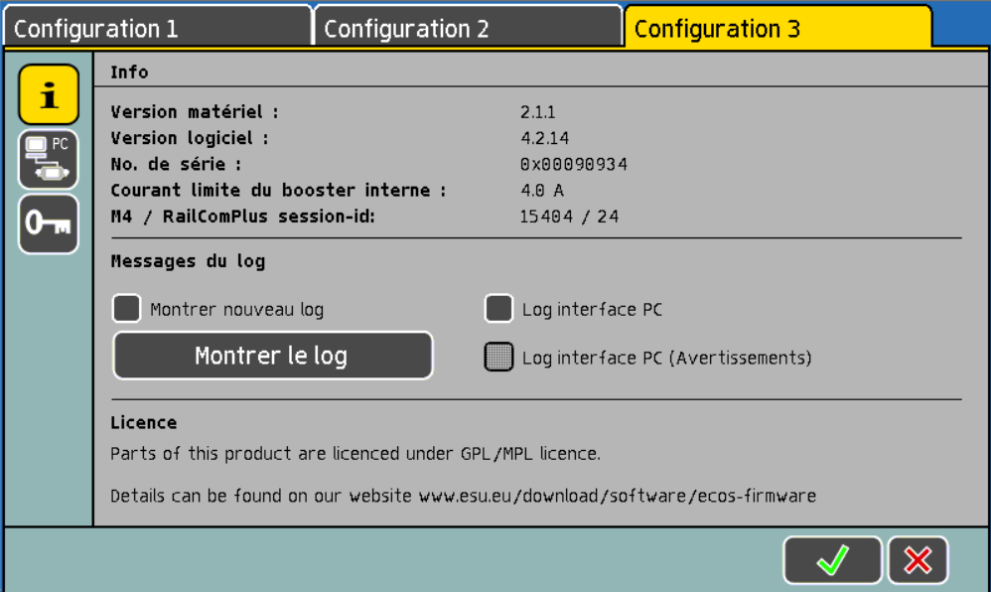
Mise à jour ECoS
ECoS

Slide 20
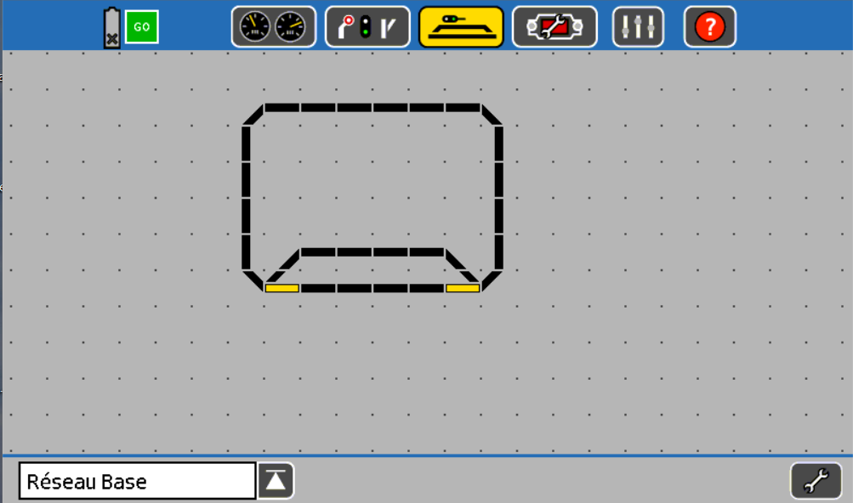
TCO
ECoS

Slide 21
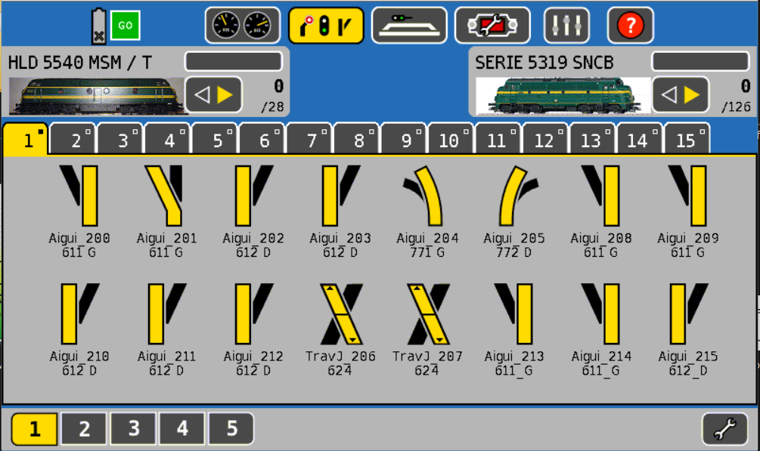
TCO
ECoS

Slide 22
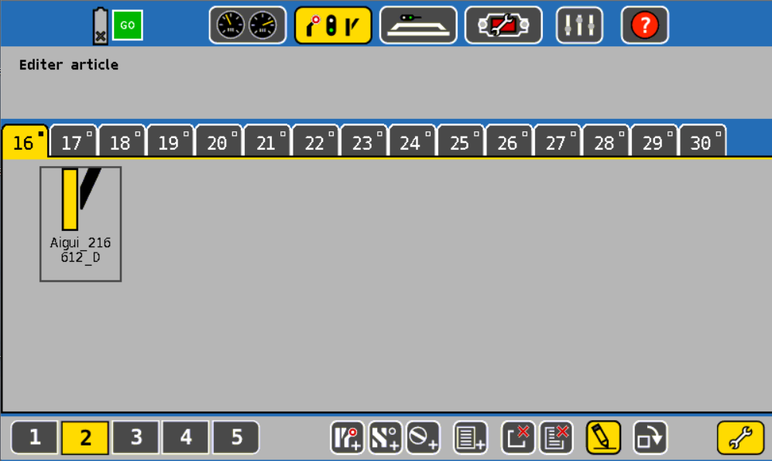







configuration
TCO
Nouvel accessoire électromagnétique
Nouvel itinéraire
Nouveau pont tournant
Select Article et lier
Effacer lien
Effacer lien et effacer Art
ECoS
Editer Art
Tourner Art, sens horlogique

Slide 23
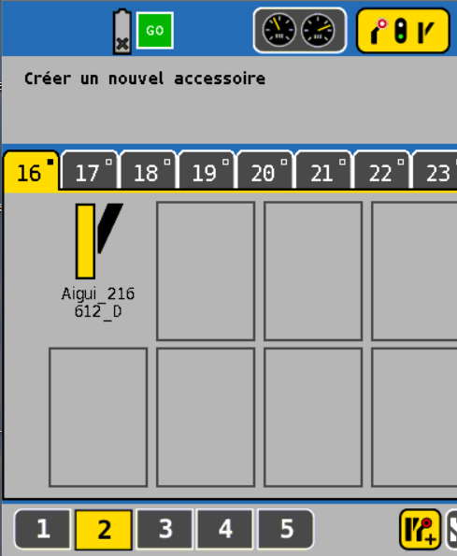
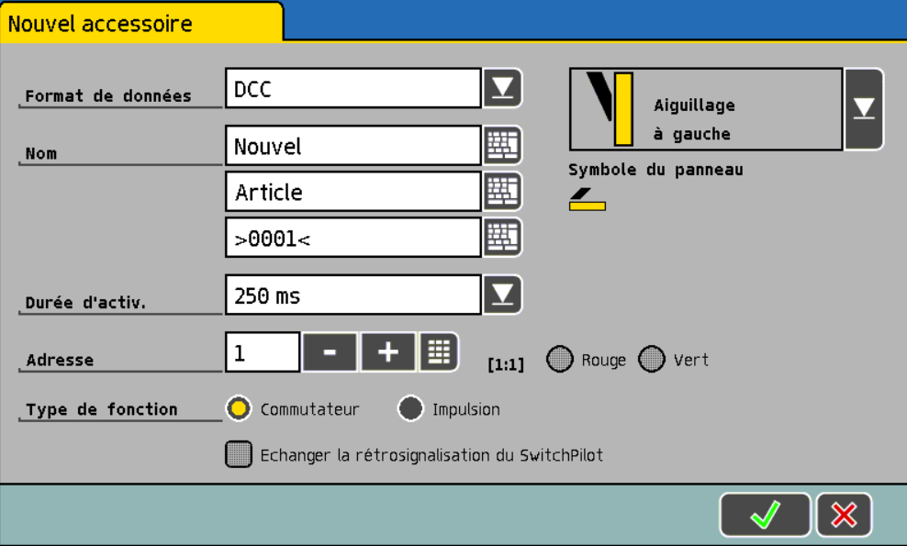
TCO
ECoS

Slide 24
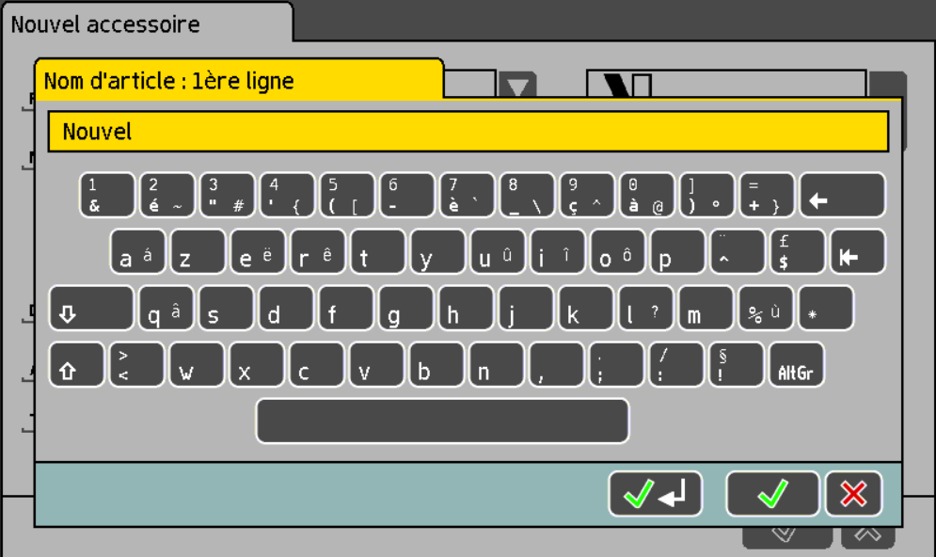

TCO
ECoS

Slide 25
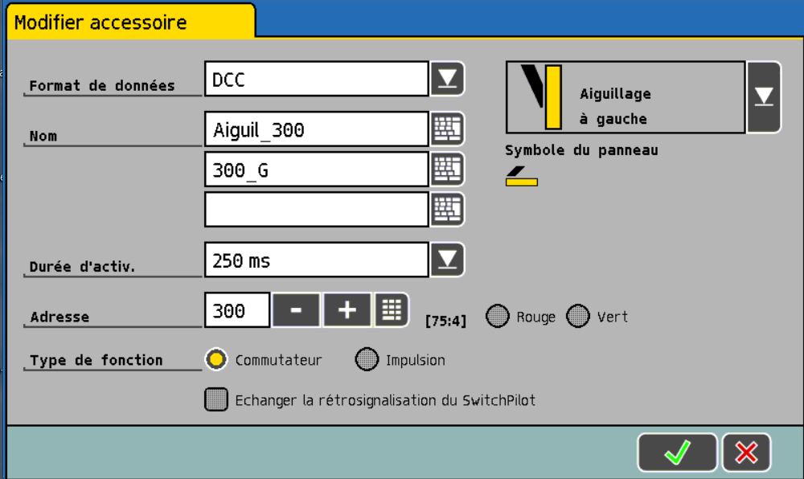
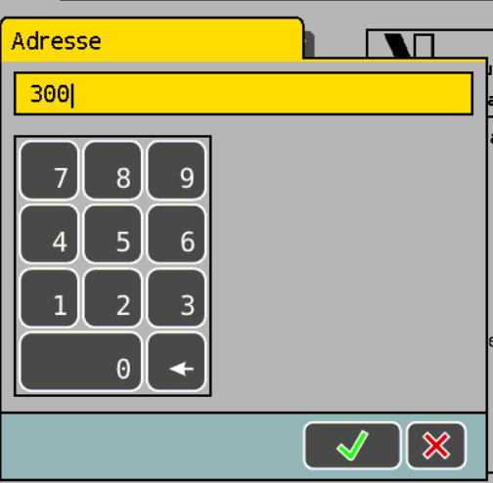
TCO
ECoS

Slide 26
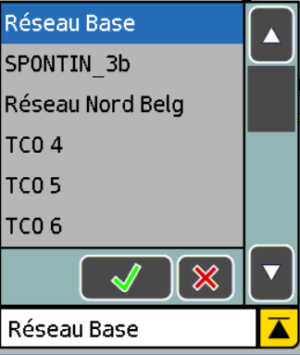
TCO
ECoS

Slide 27
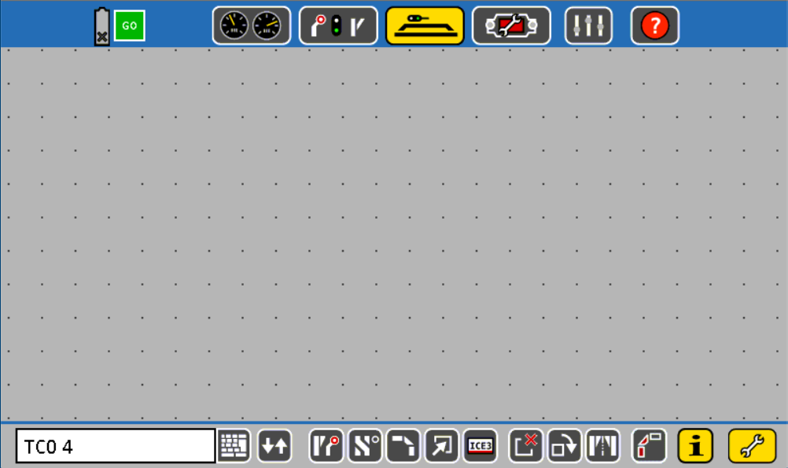



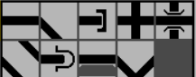


TCO
Ajouter accessoire électromagnétique
Ajouter Itinéraire
Ajouter un élément voie
Lien vers d’autres pages/écrans
Ajouter un champ d'adresse RailCom
ECoS

Slide 28





TCO
Effacer un symbole
Faire pivoter 1 élément
Changer un aiguillage en vue miroir
Surbrillance du TCO (S88)
Info sur accessoires
ECoS

Slide 29
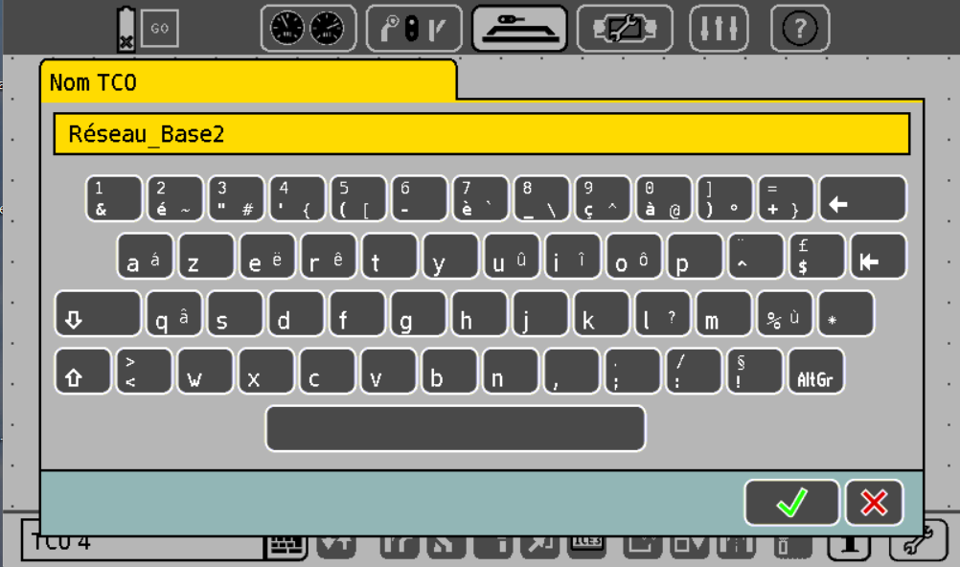
TCO
ECoS

Slide 30
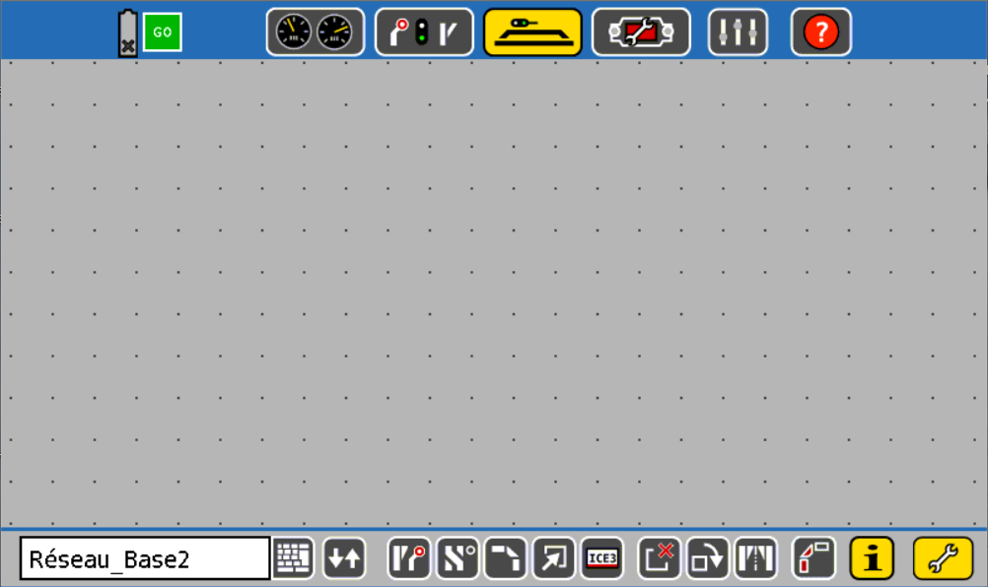
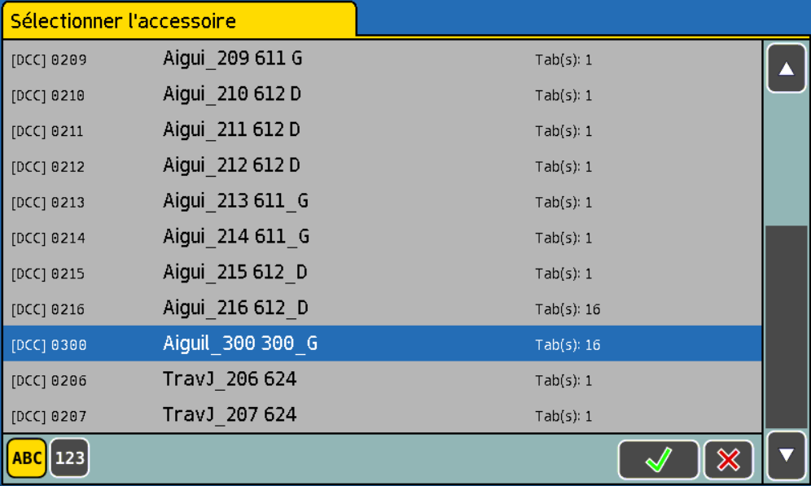
TCO
Aiguil_213 et 215
ECoS

Slide 31
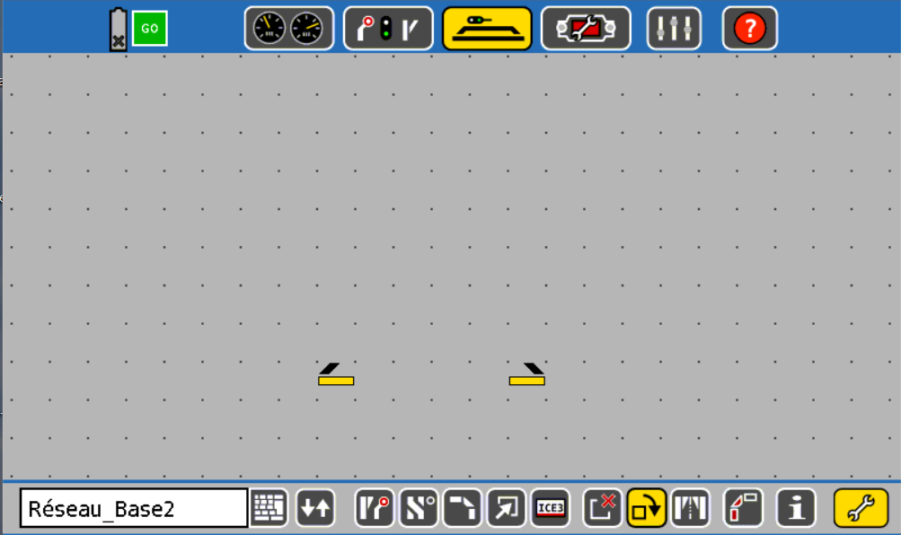
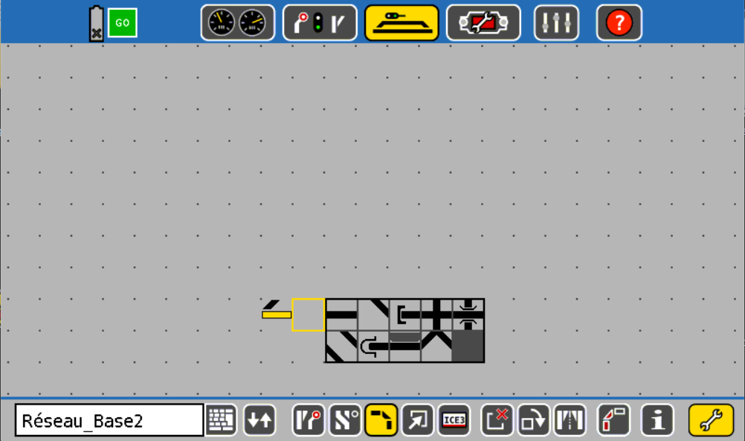
TCO
Courbe
Voie avec quai
Pont, passage Sup
Croisement
Voie droite
Tunnel
ECoS
Courbe paralèlle
Voie avec butoir

Slide 32
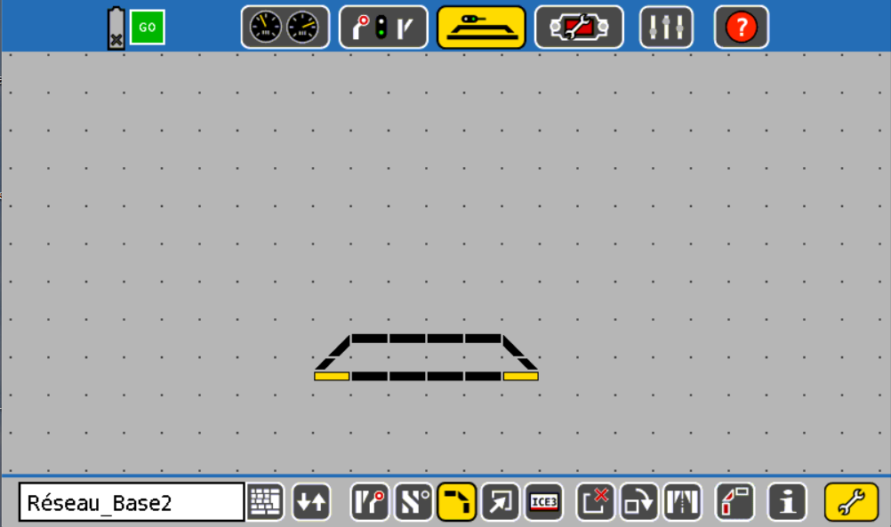
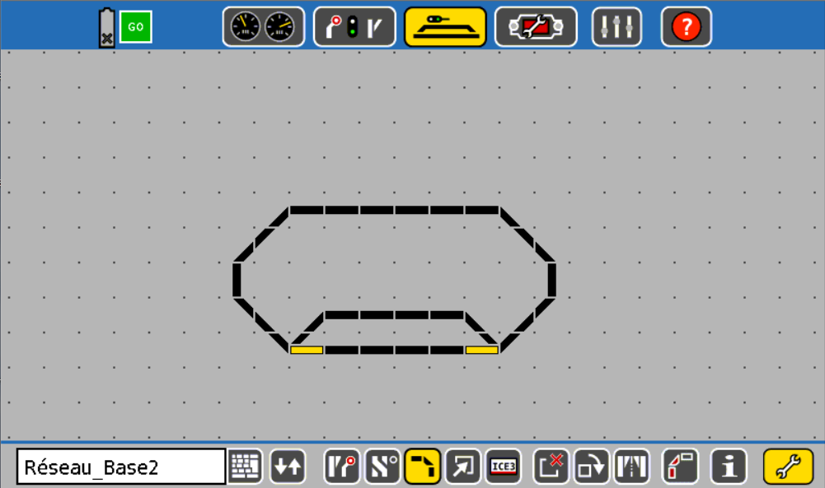
TCO
Pour finaliser
ECoS

Slide 33
En voiture
ECoS

Slide 34

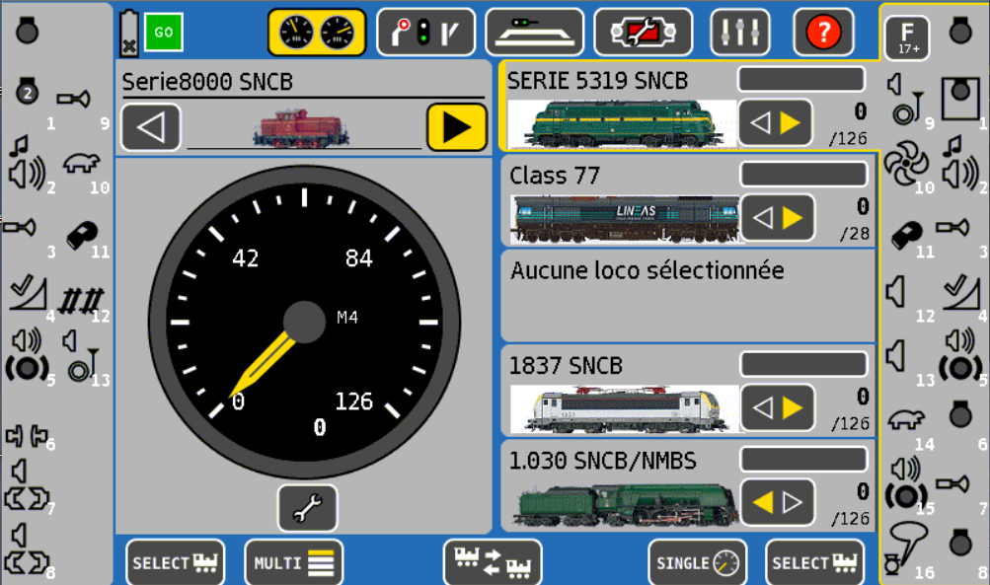
En voiture
ECoS

Slide 35
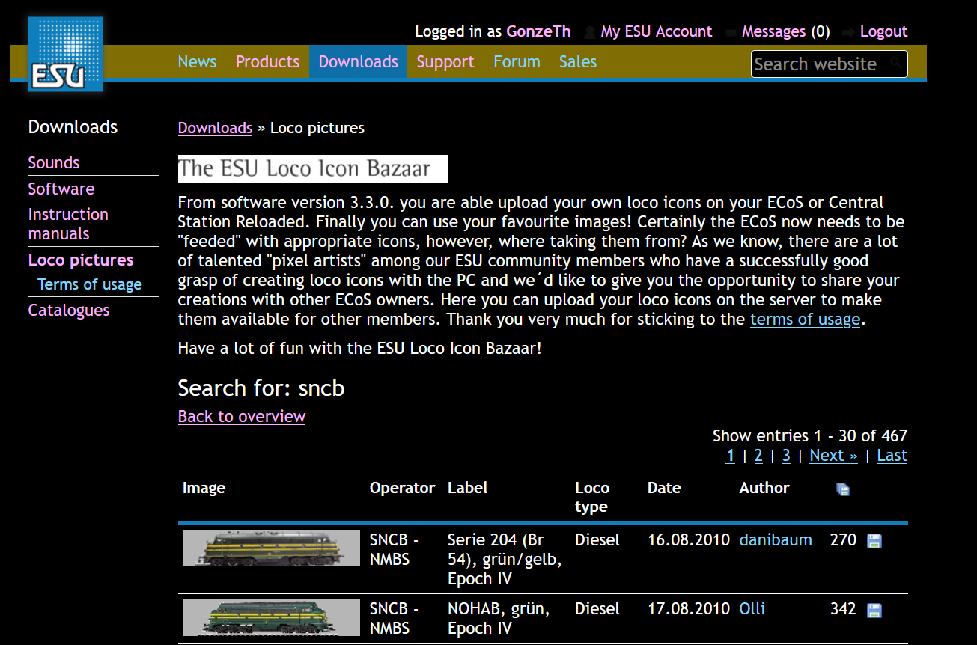
En voiture
ECoS

Slide 36
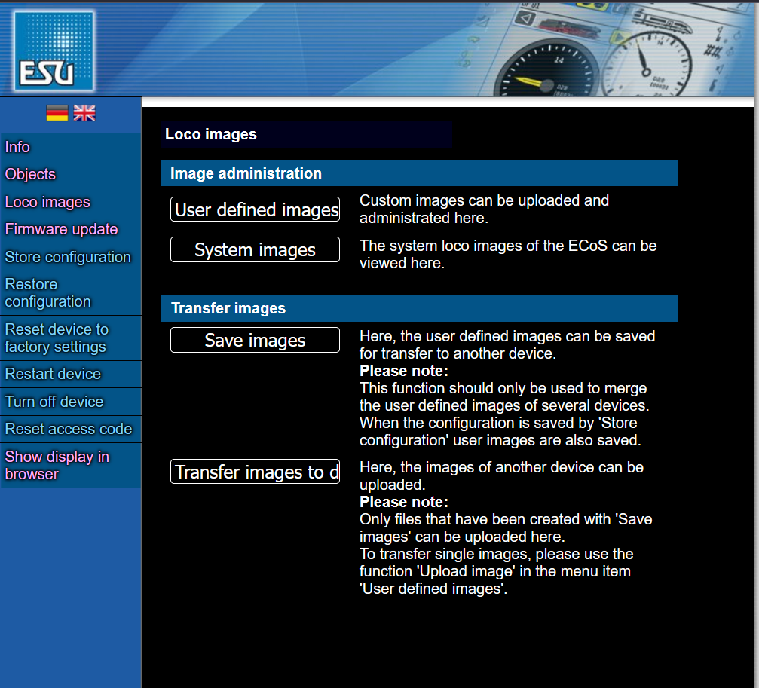
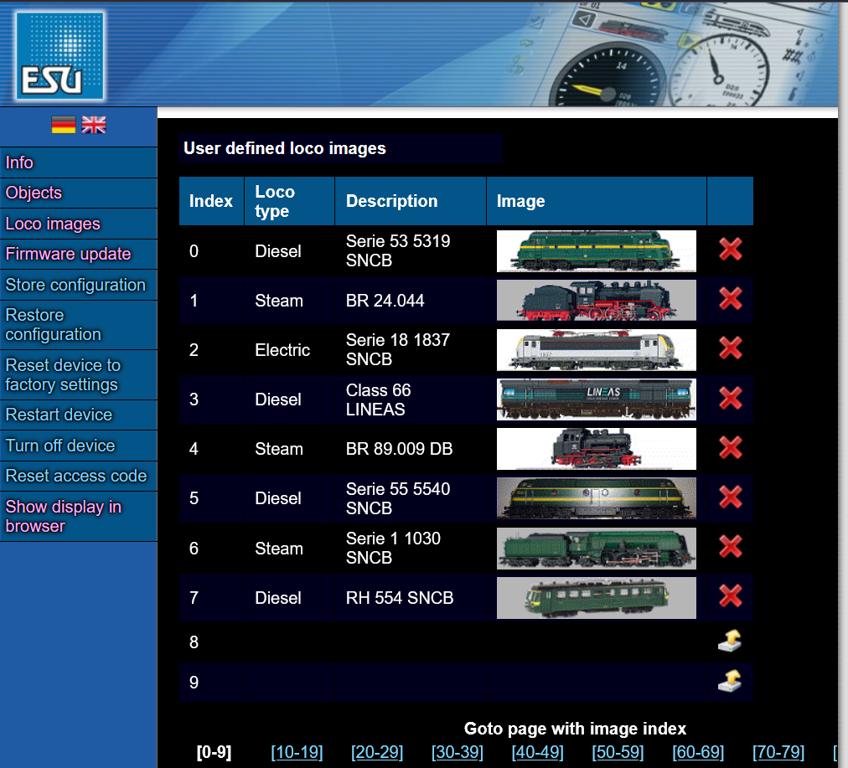
En voiture
ECoS

Slide 37
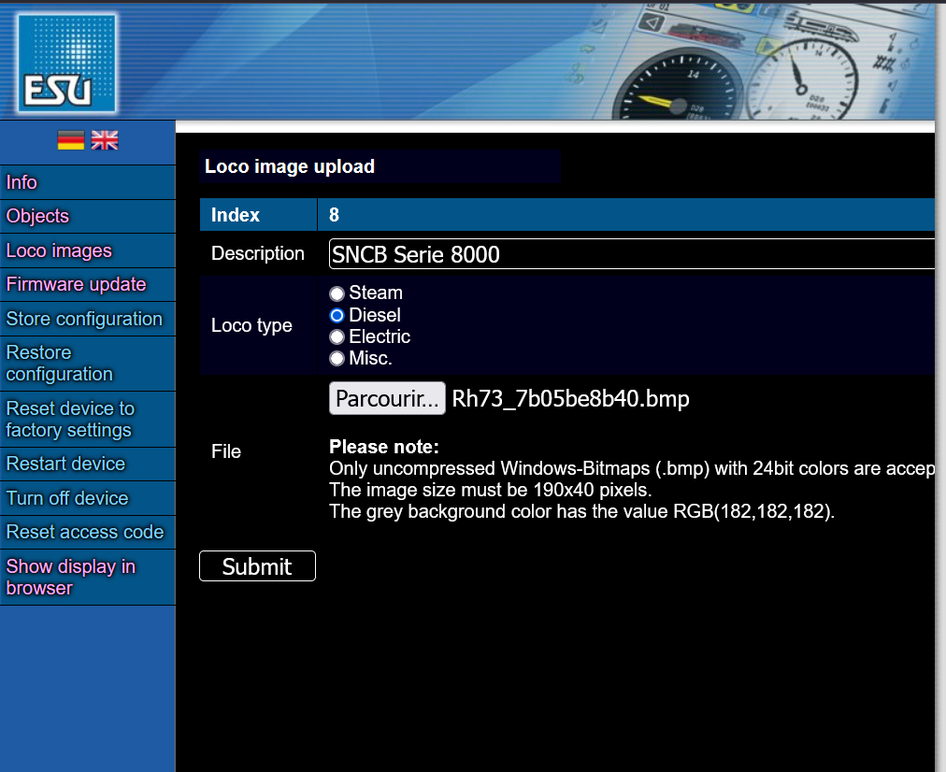
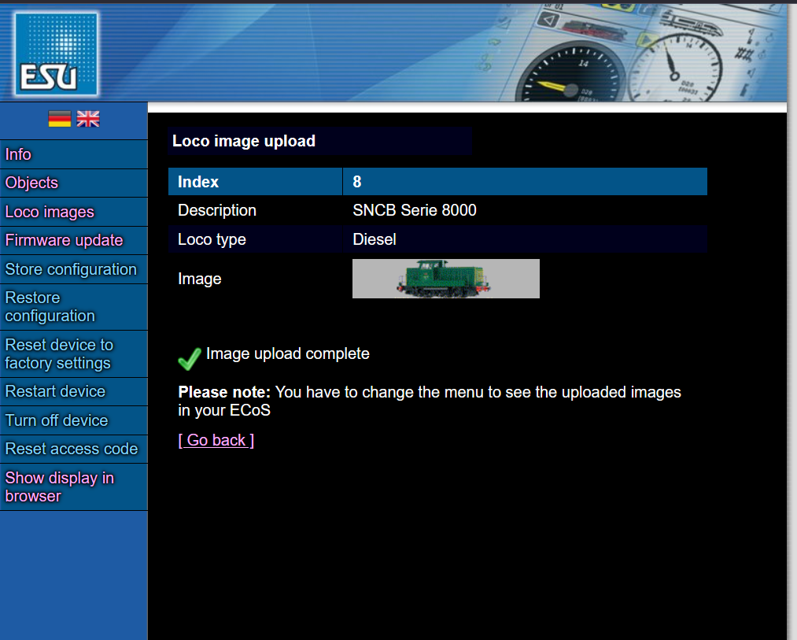
En voiture
ECoS

Slide 38
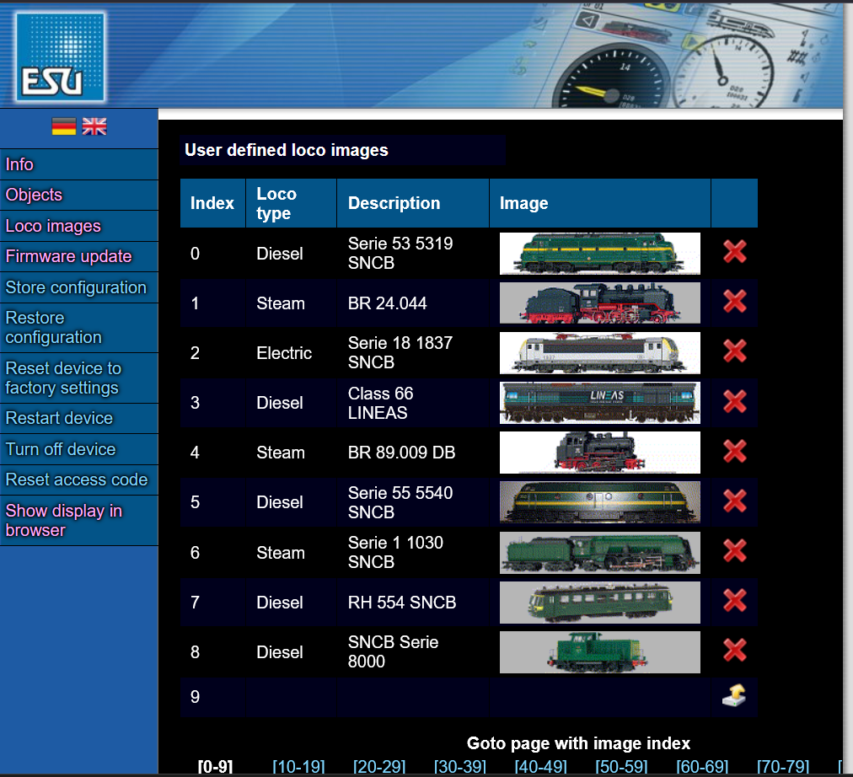
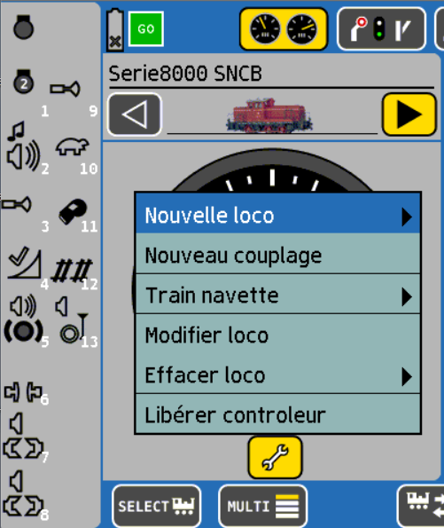
En voiture
ECoS

Slide 39
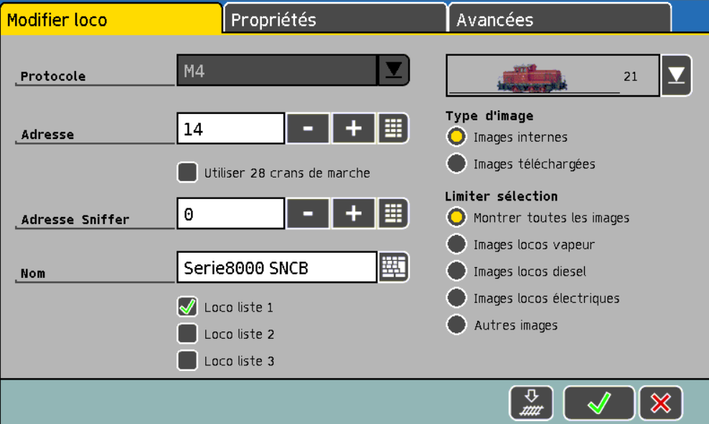
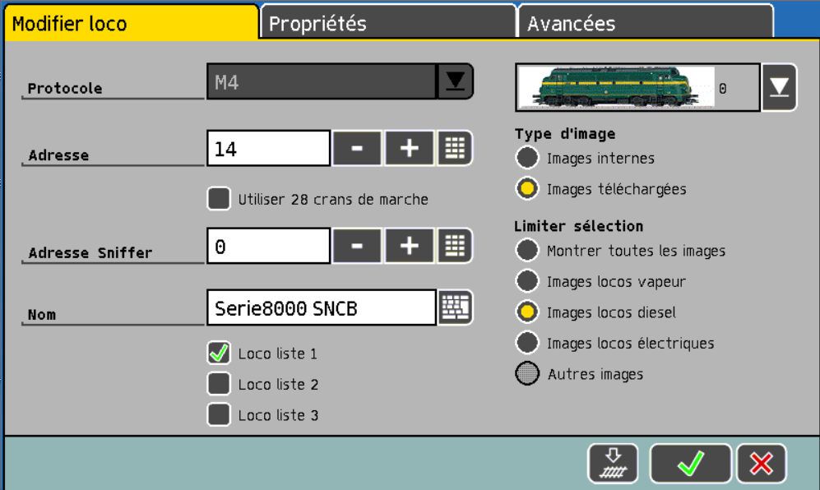
En voiture
ECoS

Slide 40
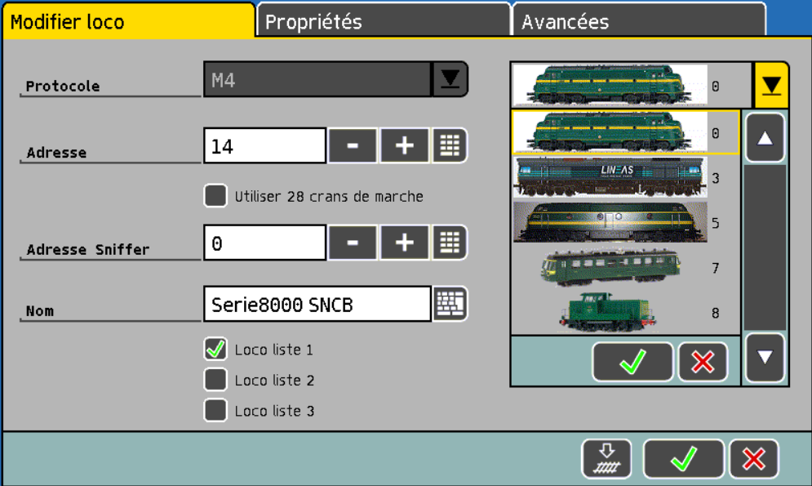
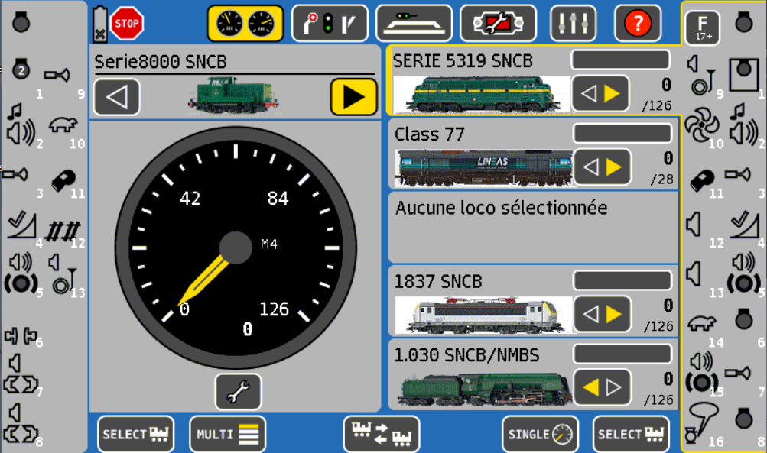
En voiture
ECoS

Slide 41

Création Image Loco
Prérequis :
Format .BMP
Taille 190 x 40
Fond de couleur grise
!
Nécessaire d’utiliser un éditeur d’image :
GIMP (gratuit)
Paint (Intégré dans windows)
ECoS

Slide 42
Création Image Loco
Prise des photos :
En général en format Jpg
Sur fond blanc
De préférence sur trépied
!
ECoS

